Slide 1
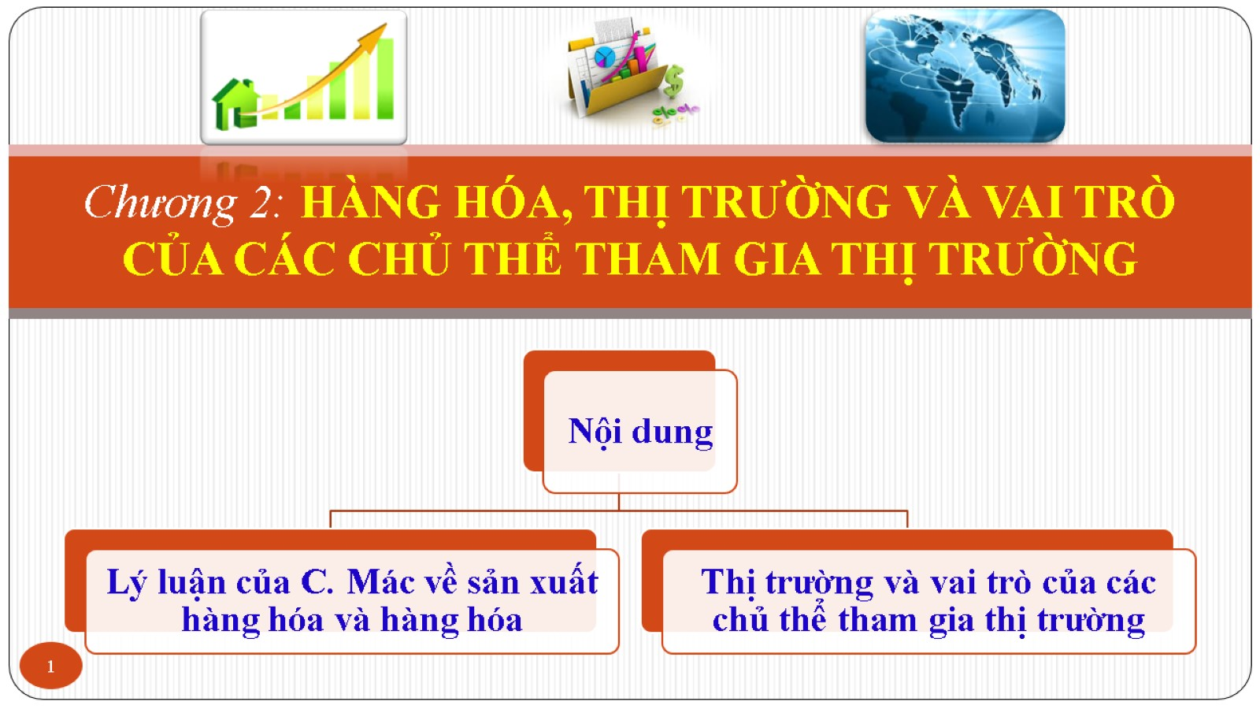

Slide 2
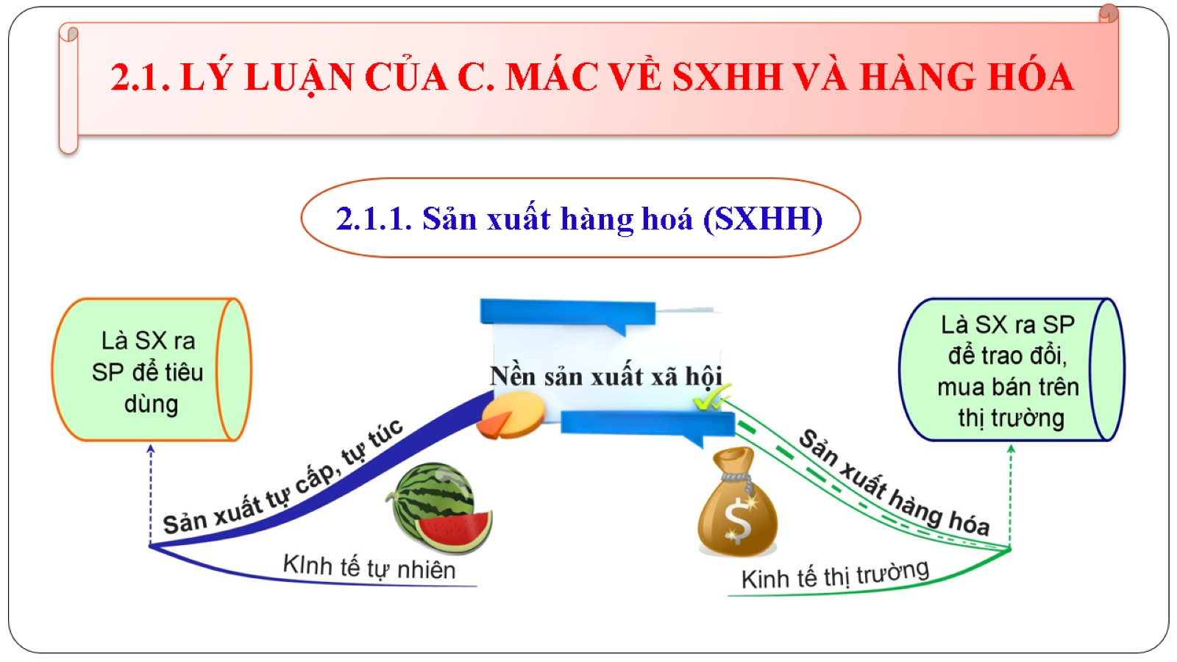
2.1. LÝ LUẬN CỦA C. MÁC VỀ SXHH VÀ HÀNG HÓA

Slide 3
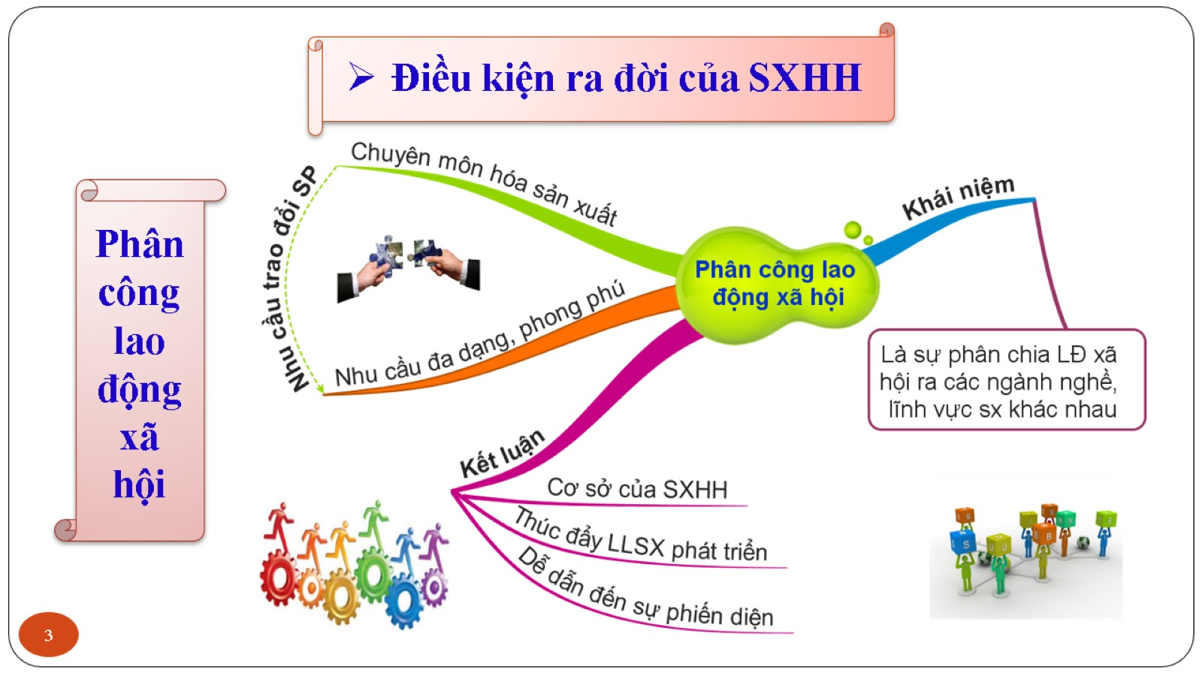
Phân công lao động xã hội

Slide 4
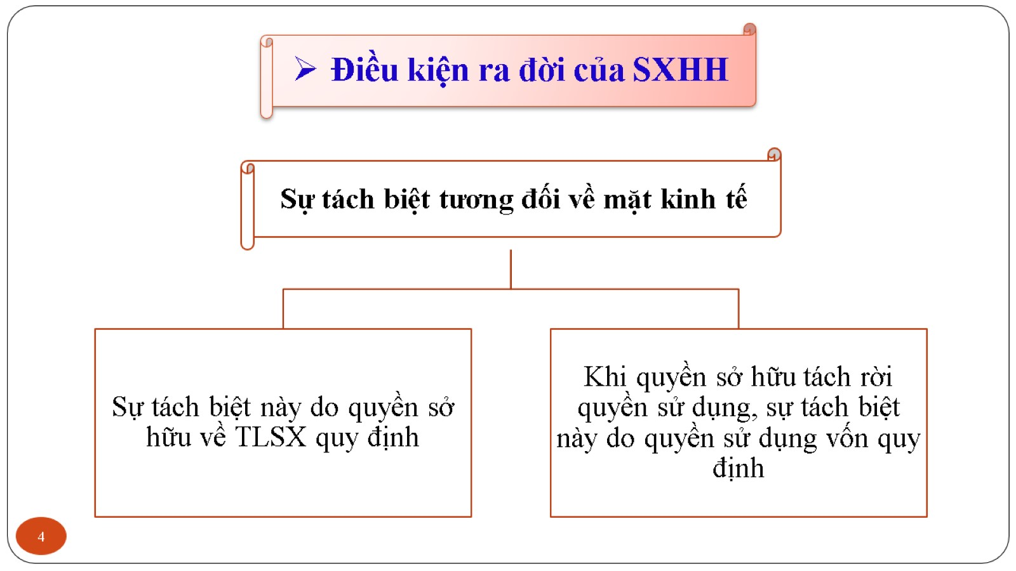
Điều kiện ra đời của SXHH

Slide 5
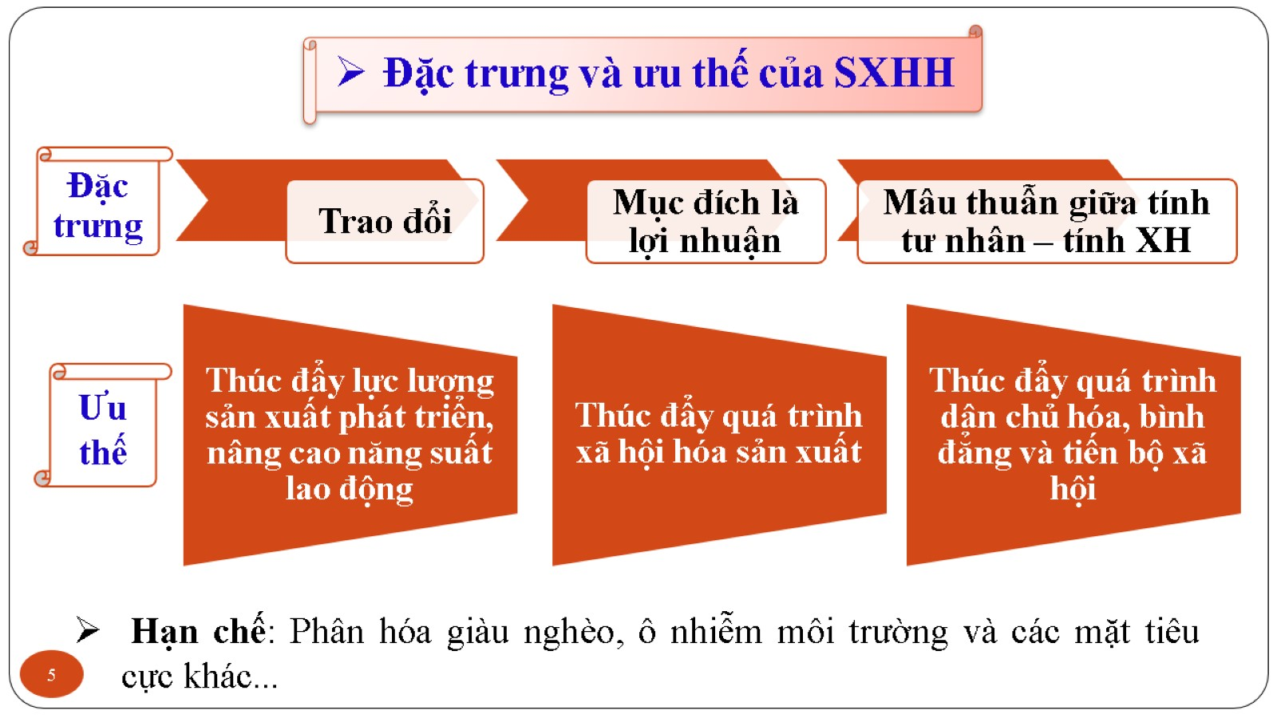
Đặc trưng và ưu thế của SXHH
Lien ket nhieu qua trinh rieng biet thanh mot qua trinh xa hoi

Slide 6
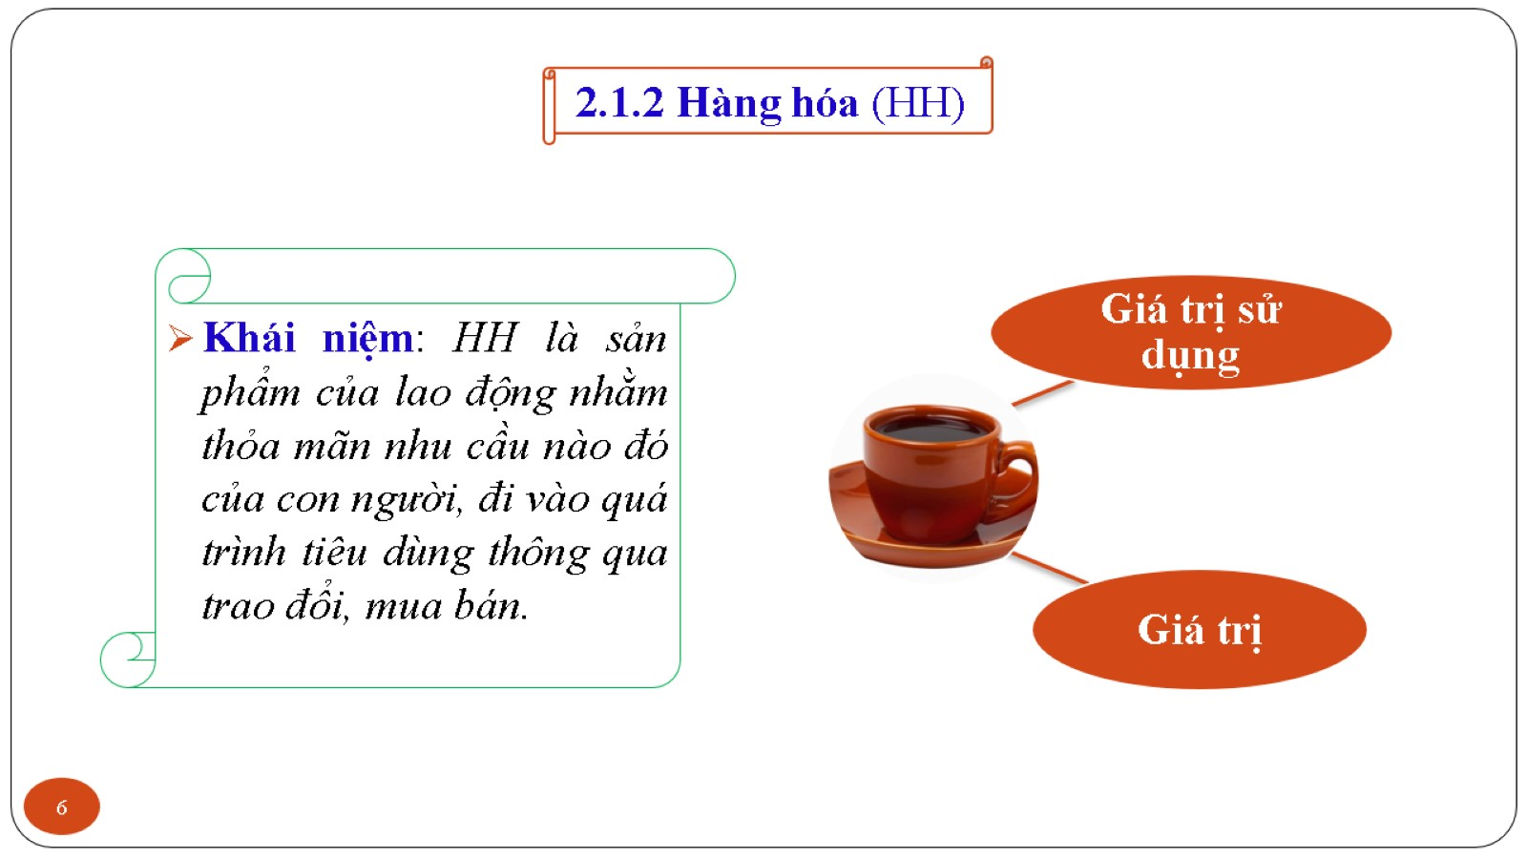

Slide 7
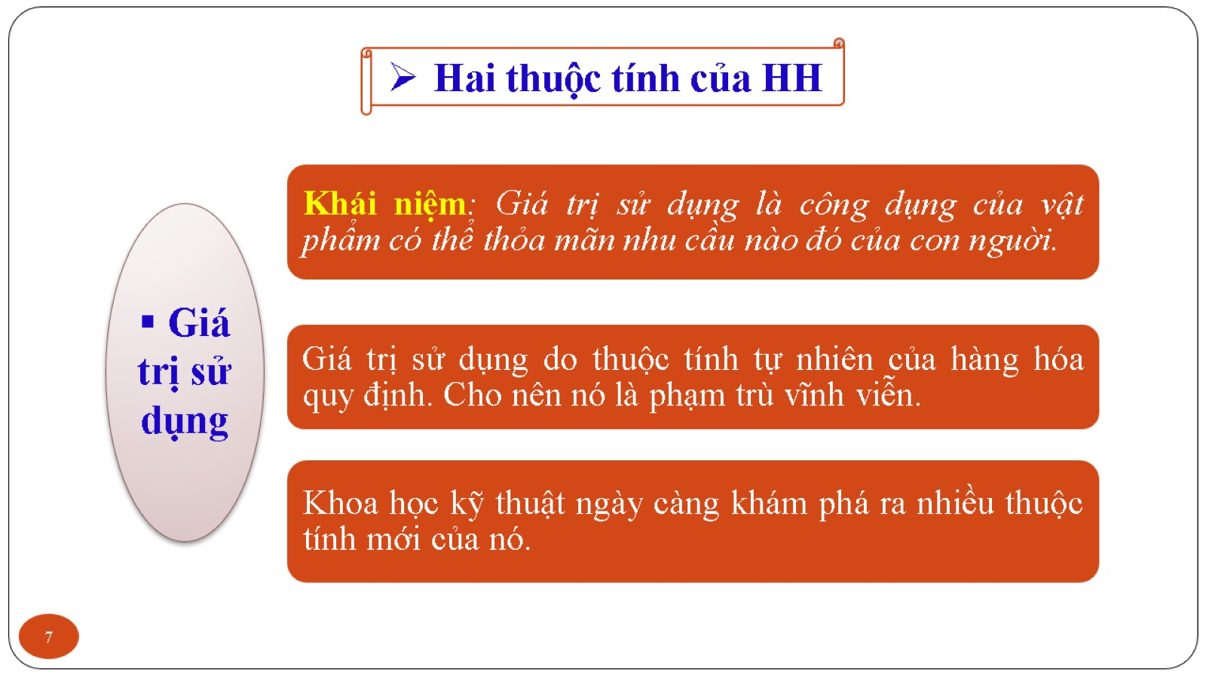
Giá trị sử dụng

Slide 8
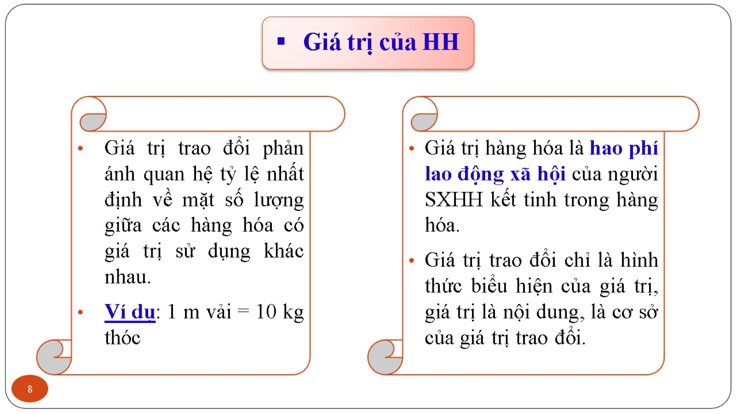
Giá trị của HH

Slide 9
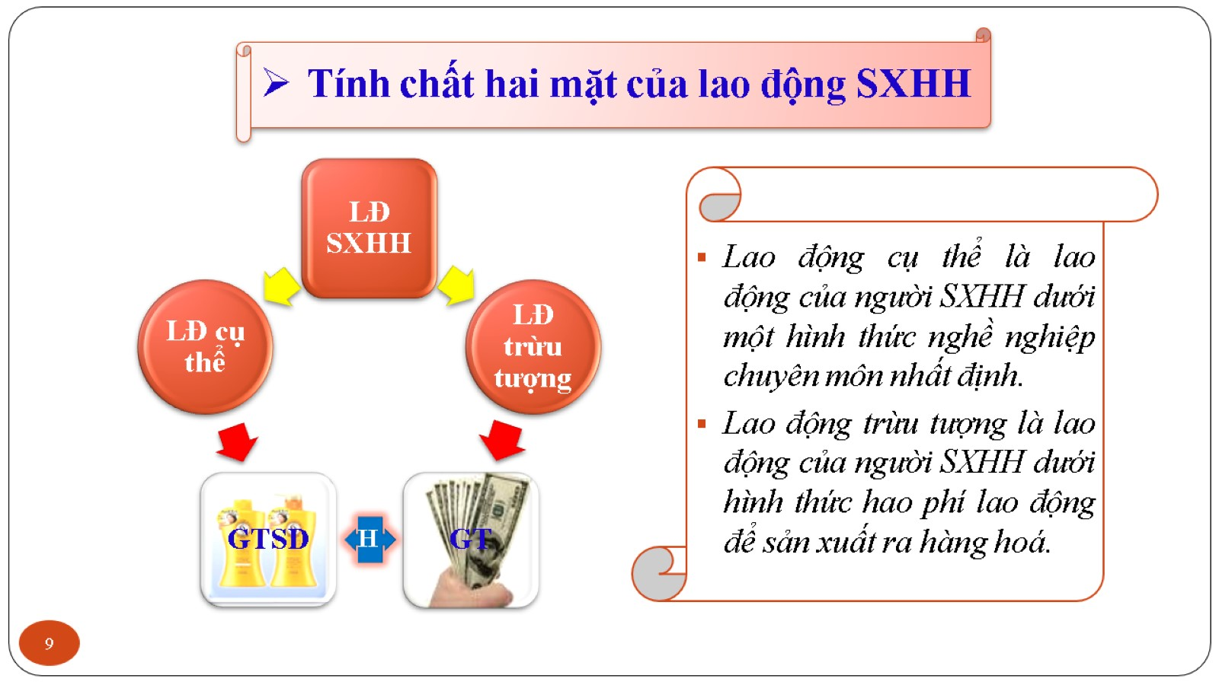
Tính chất hai mặt của lao động SXHH

Slide 10
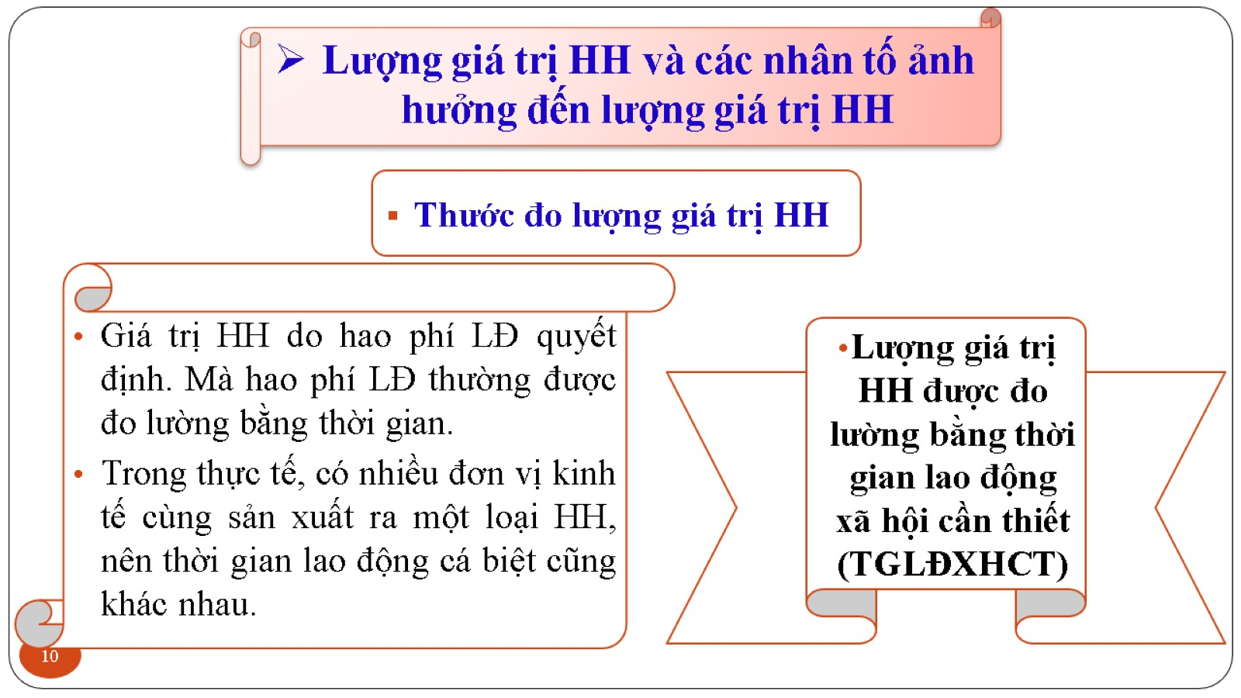
Lượng giá trị HH và các nhân tố ảnh hưởng đến lượng giá trị HH

Slide 11
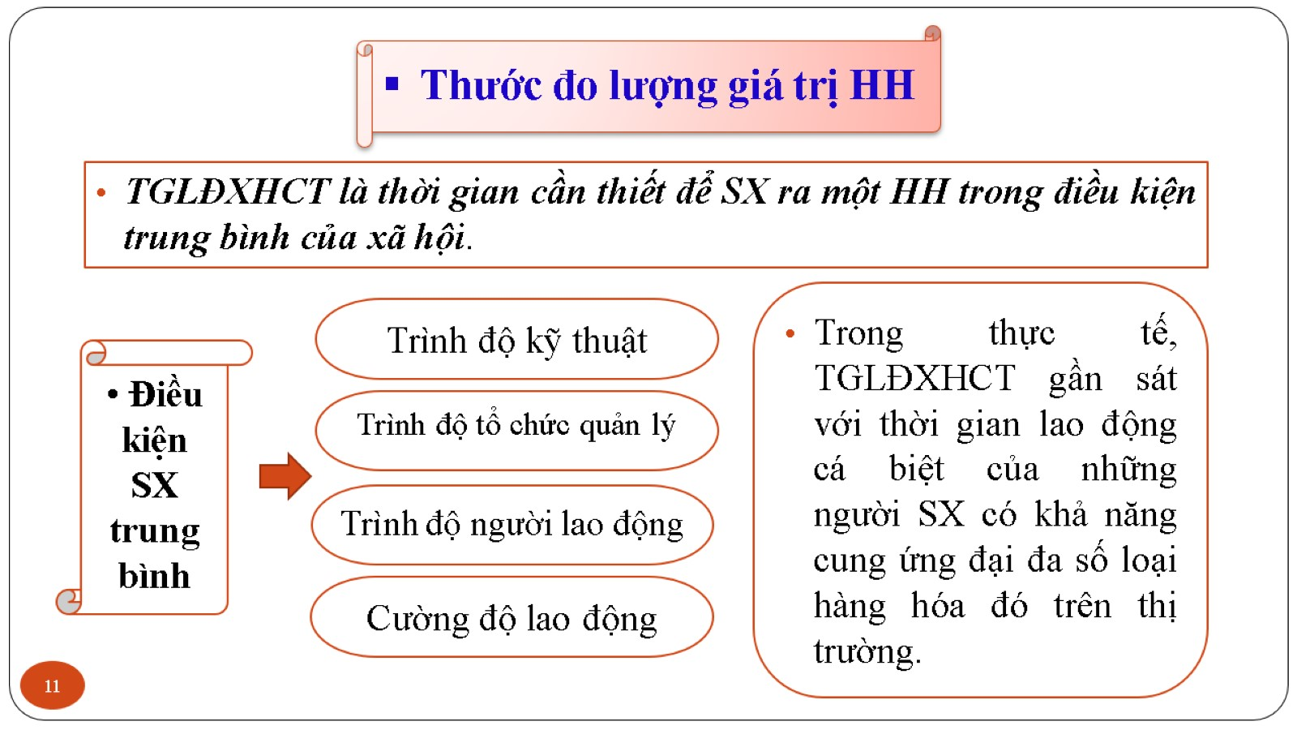
Thước đo lượng giá trị HH

Slide 12
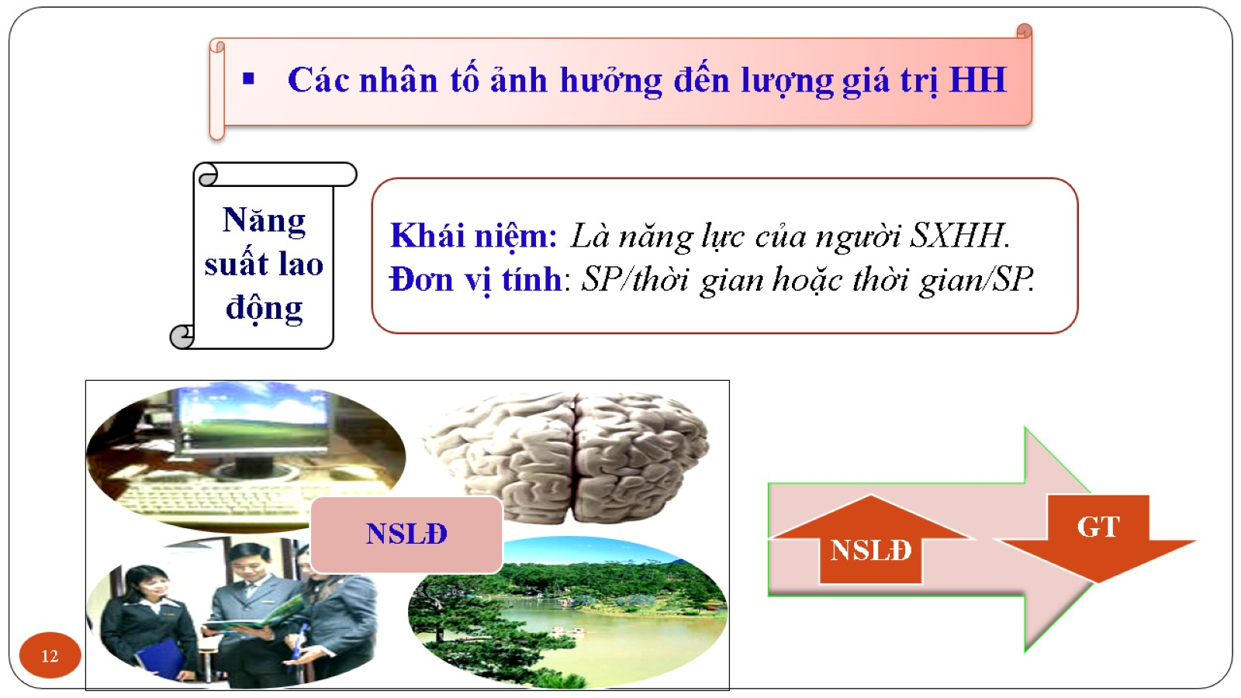
Các nhân tố ảnh hưởng đến lượng giá trị HH

Slide 13
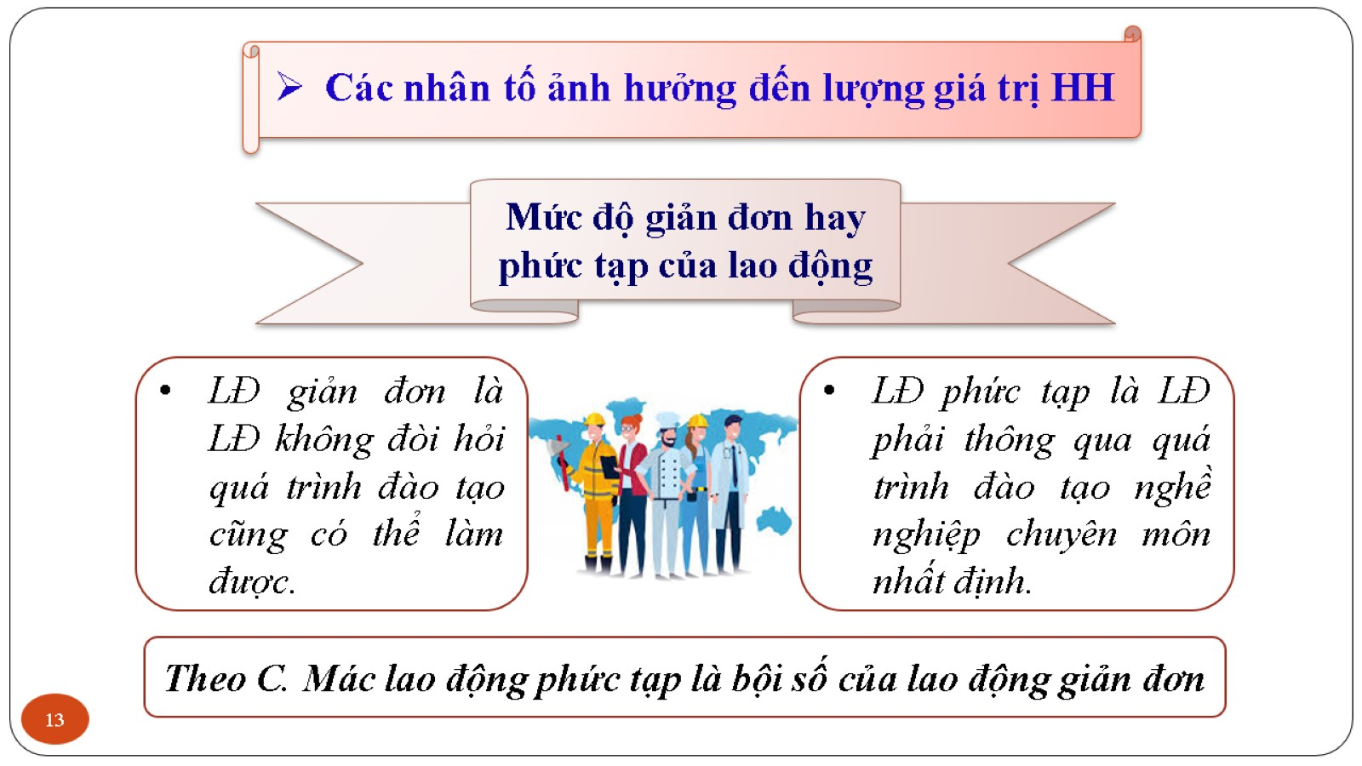
Các nhân tố ảnh hưởng đến lượng giá trị HH

Slide 14
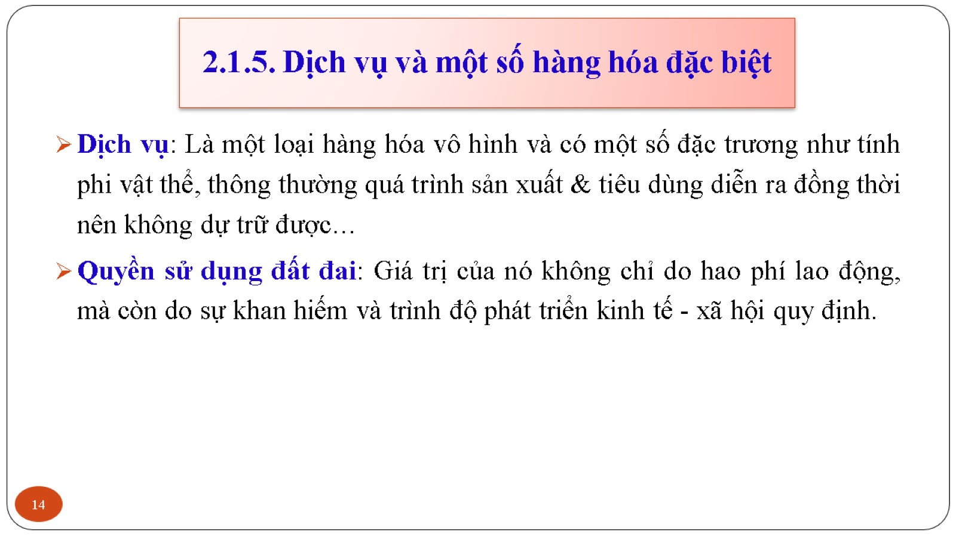
2.1.5. Dịch vụ và một số hàng hóa đặc biệt

Slide 15
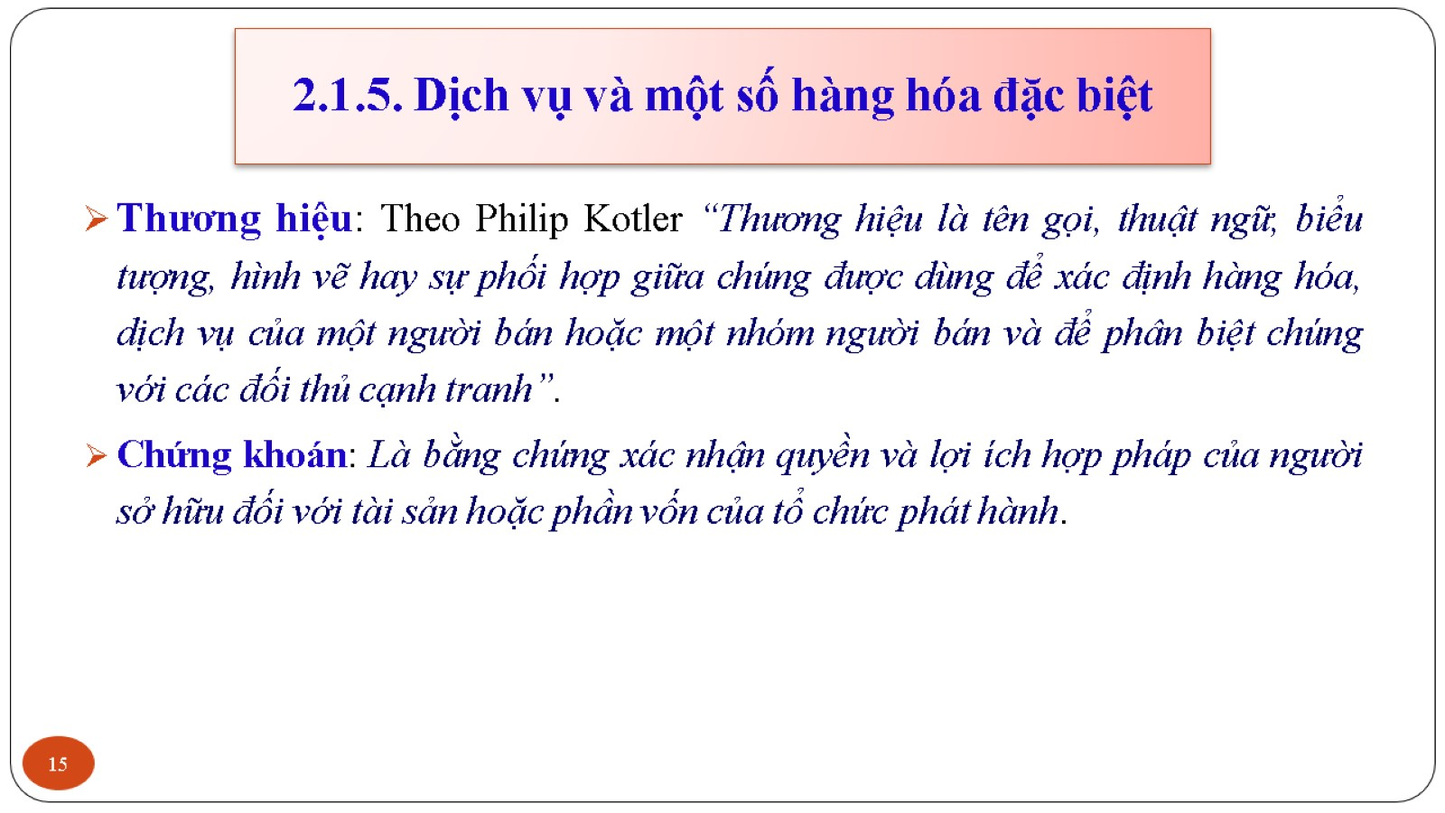
2.1.5. Dịch vụ và một số hàng hóa đặc biệt

Slide 16
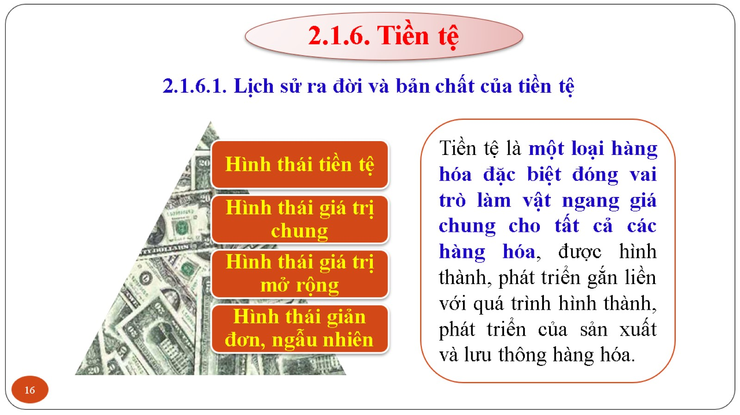
2.1.6. Tiền tệ

Slide 17
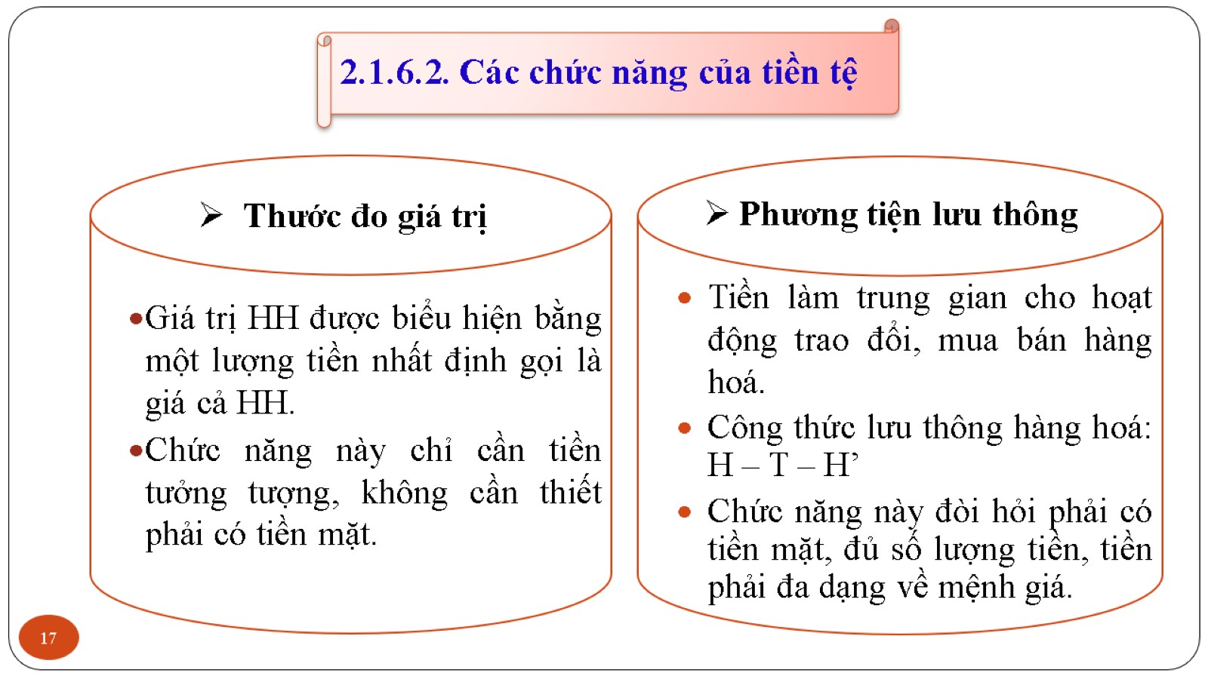
2.1.6.2. Các chức năng của tiền tệ

Slide 18
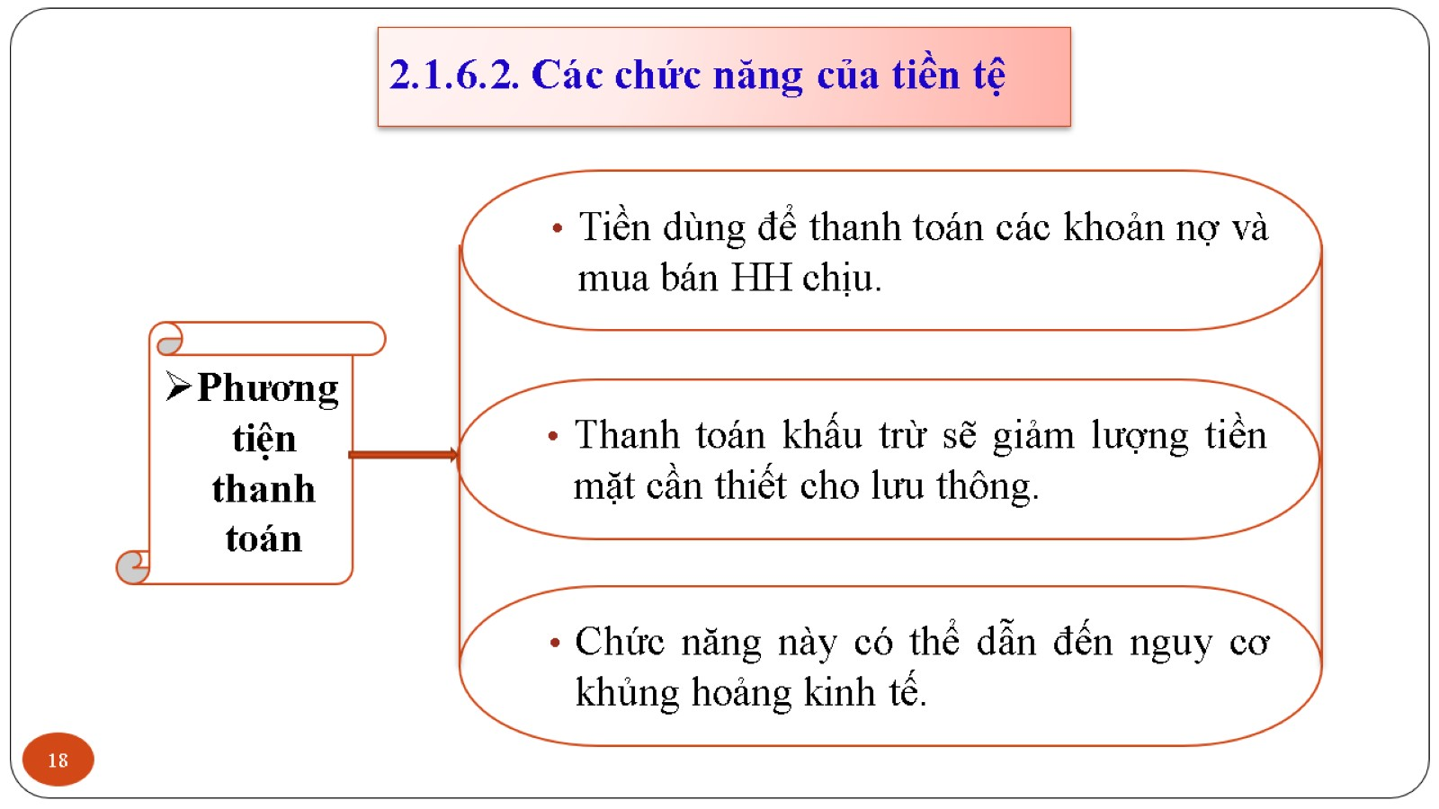
2.1.6.2. Các chức năng của tiền tệ

Slide 19
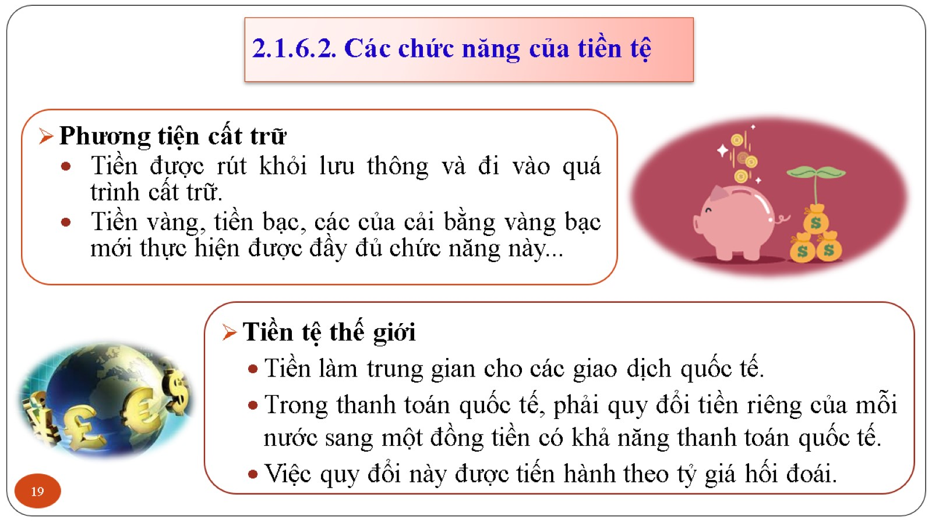
2.1.6.2. Các chức năng của tiền tệ

Slide 20
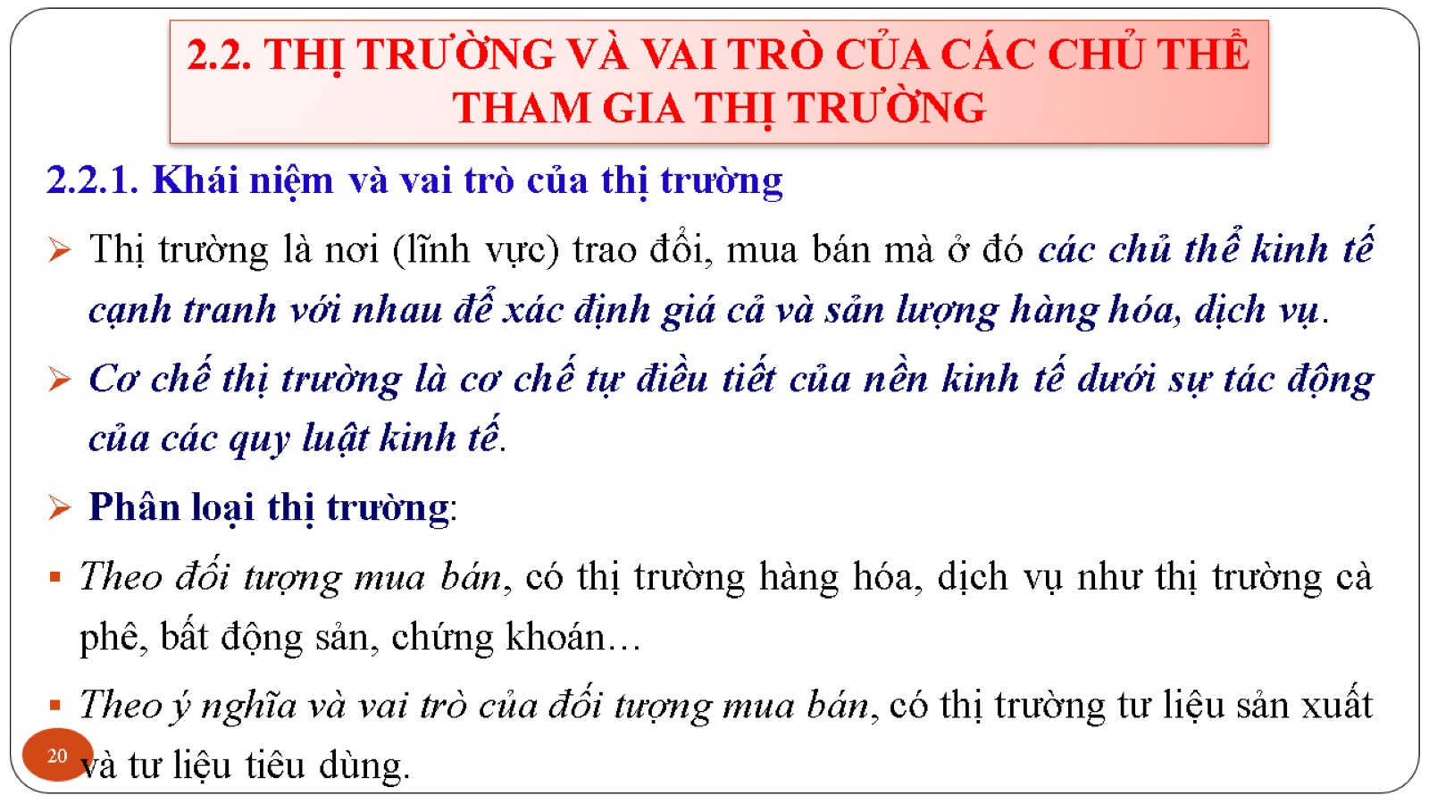
2.2. THỊ TRƯỜNG VÀ VAI TRÒ CỦA CÁC CHỦ THỂ THAM GIA THỊ TRƯỜNG

Slide 21
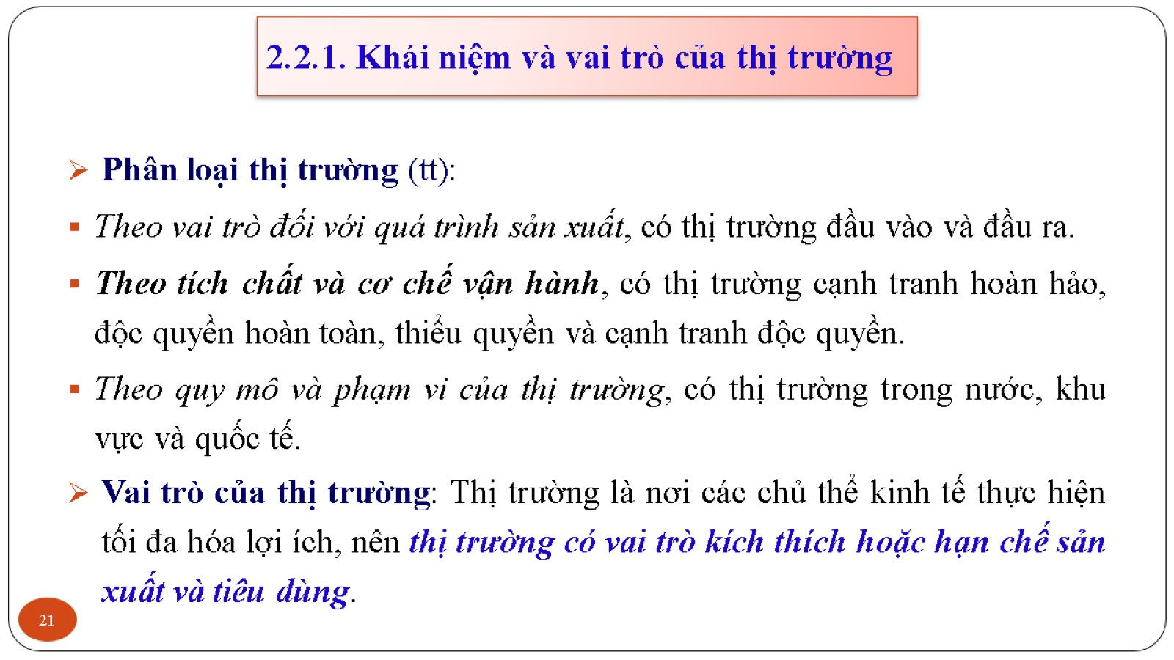
2.2.1. Khái niệm và vai trò của thị trường

Slide 22
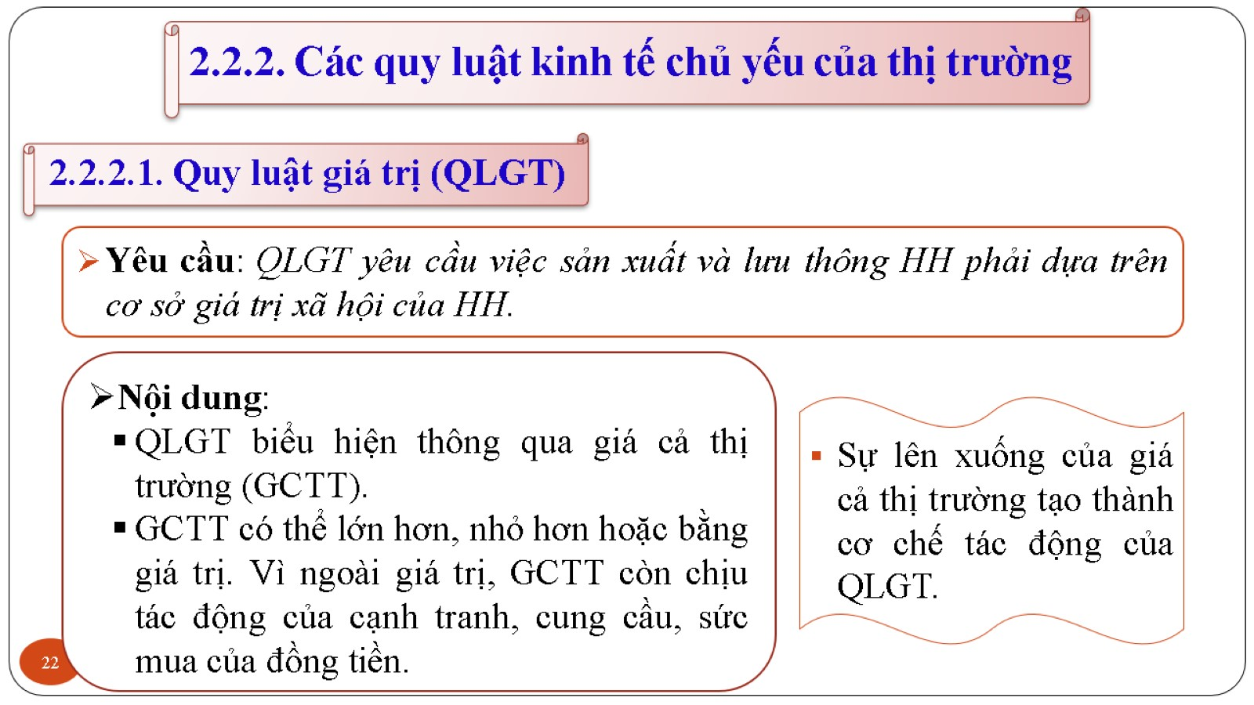
2.2.2.1. Quy luật giá trị (QLGT)

Slide 23
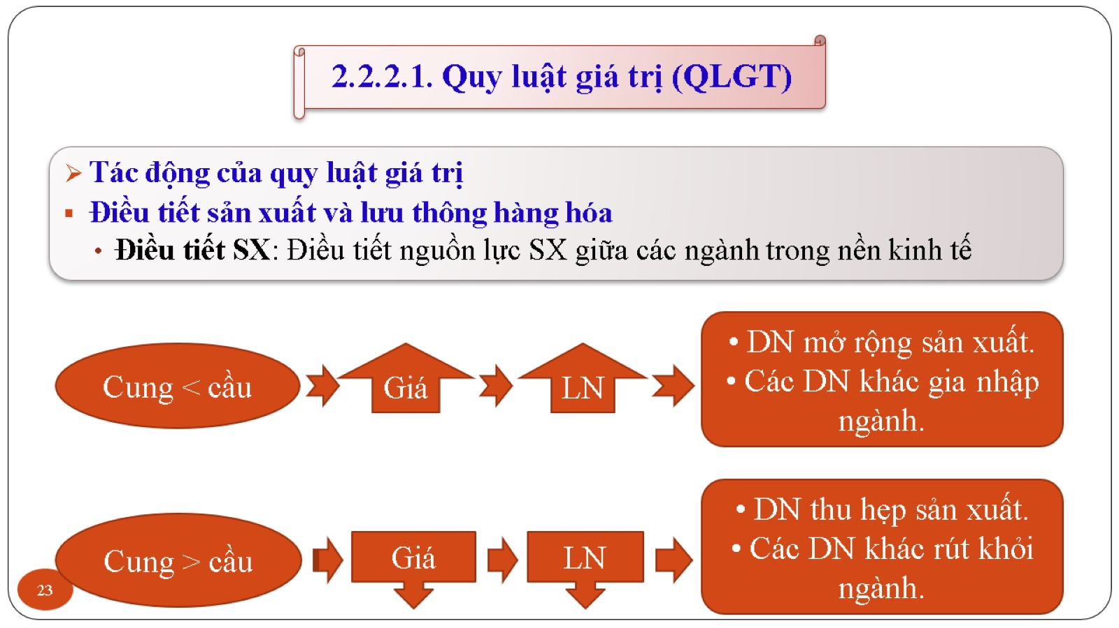
2.2.2.1. Quy luật giá trị (QLGT)

Slide 24
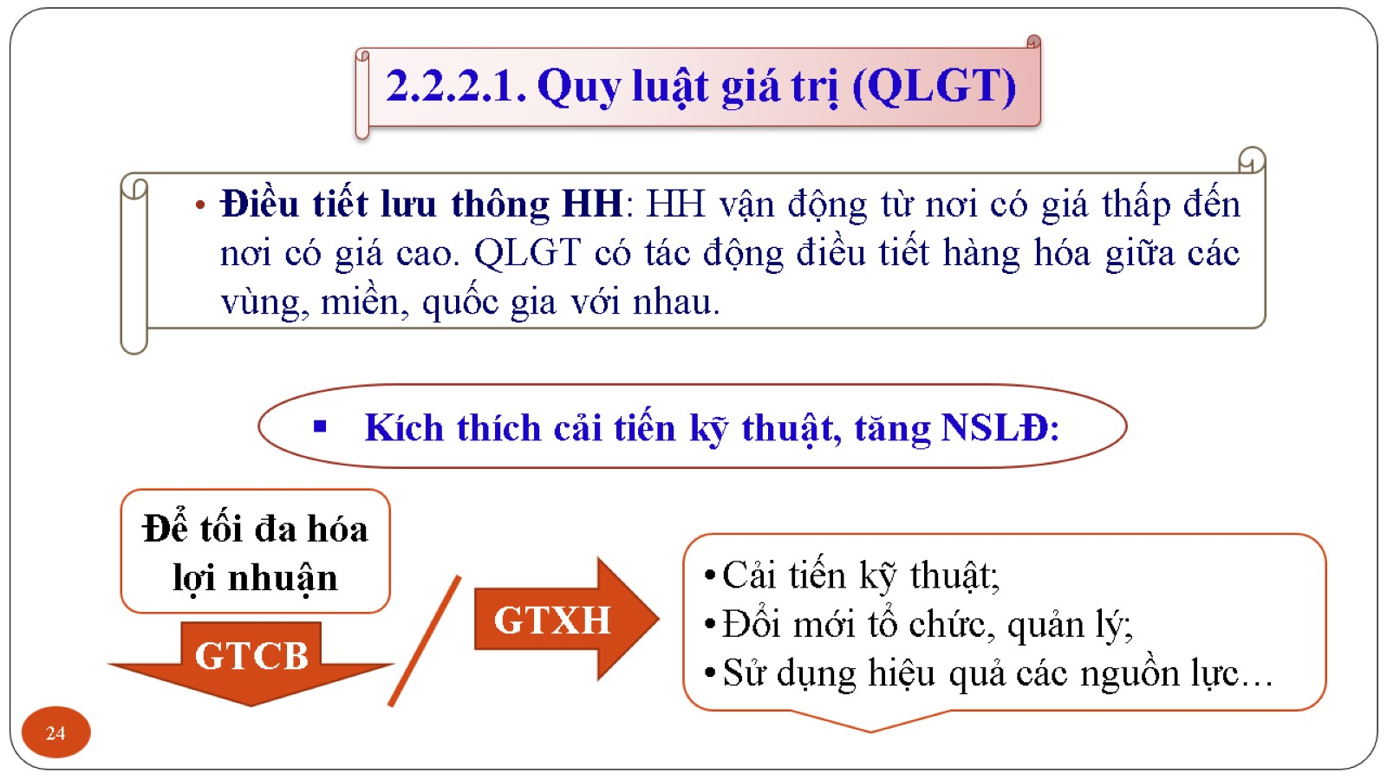
2.2.2.1. Quy luật giá trị (QLGT)

Slide 25
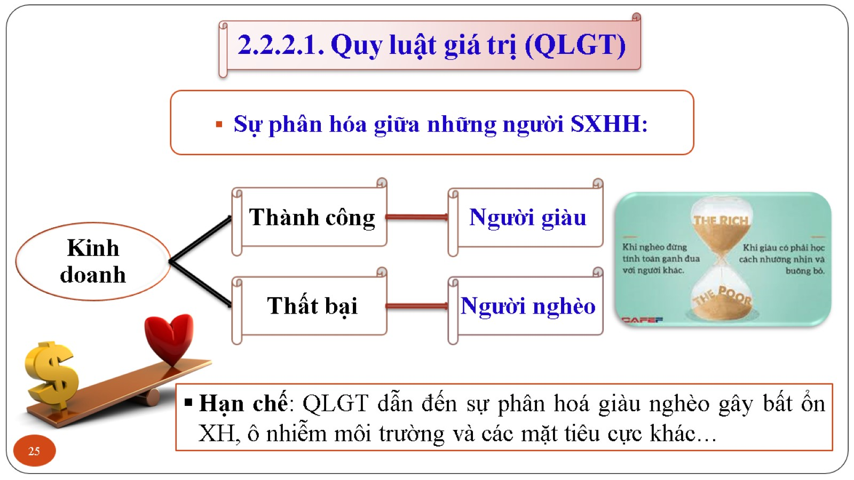
2.2.2.1. Quy luật giá trị (QLGT)

Slide 26
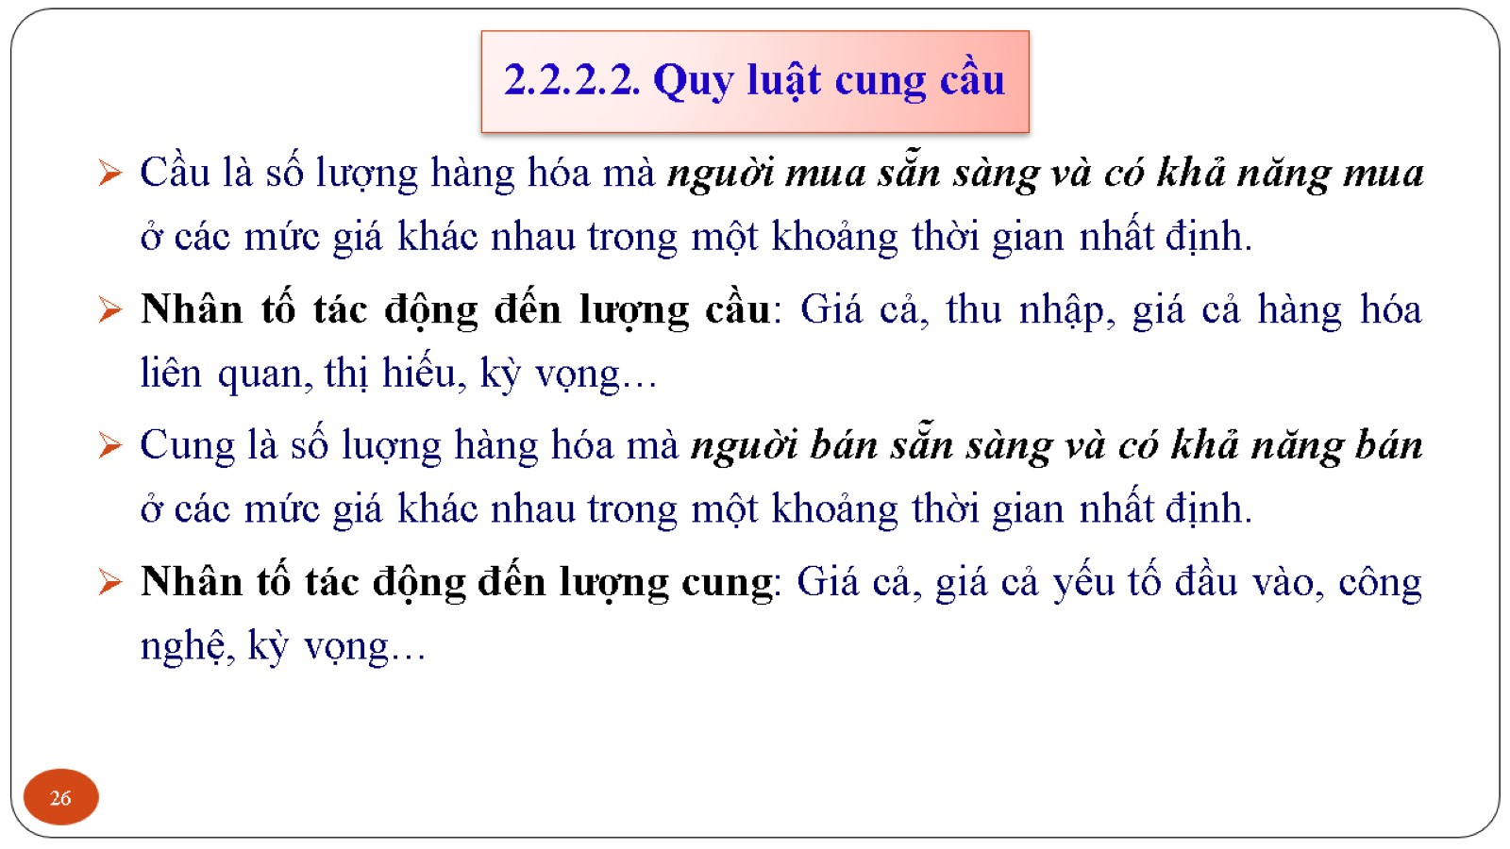
2.2.2.2. Quy luật cung cầu

Slide 27
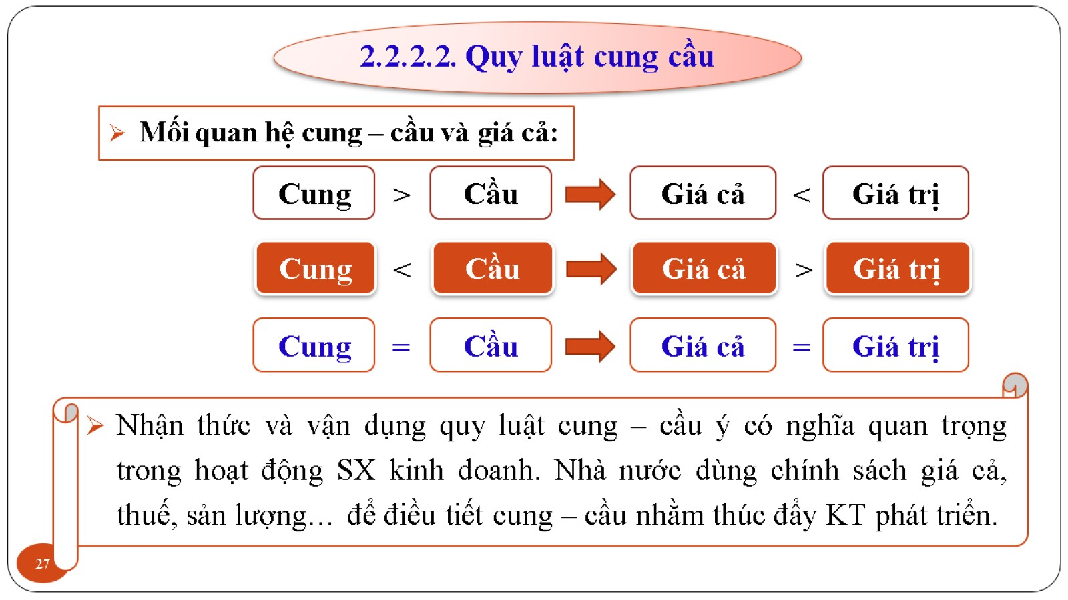
2.2.2.2. Quy luật cung cầu

Slide 28
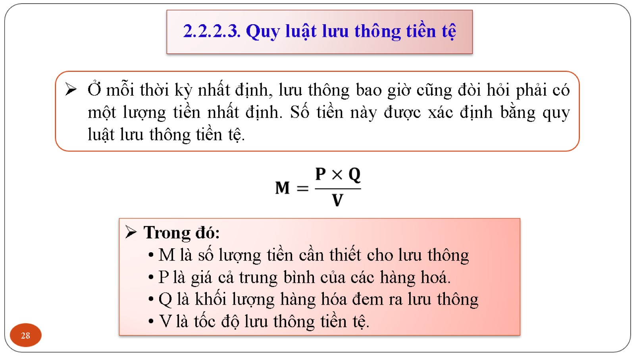
2.2.2.3. Quy luật lưu thông tiền tệ

Slide 29
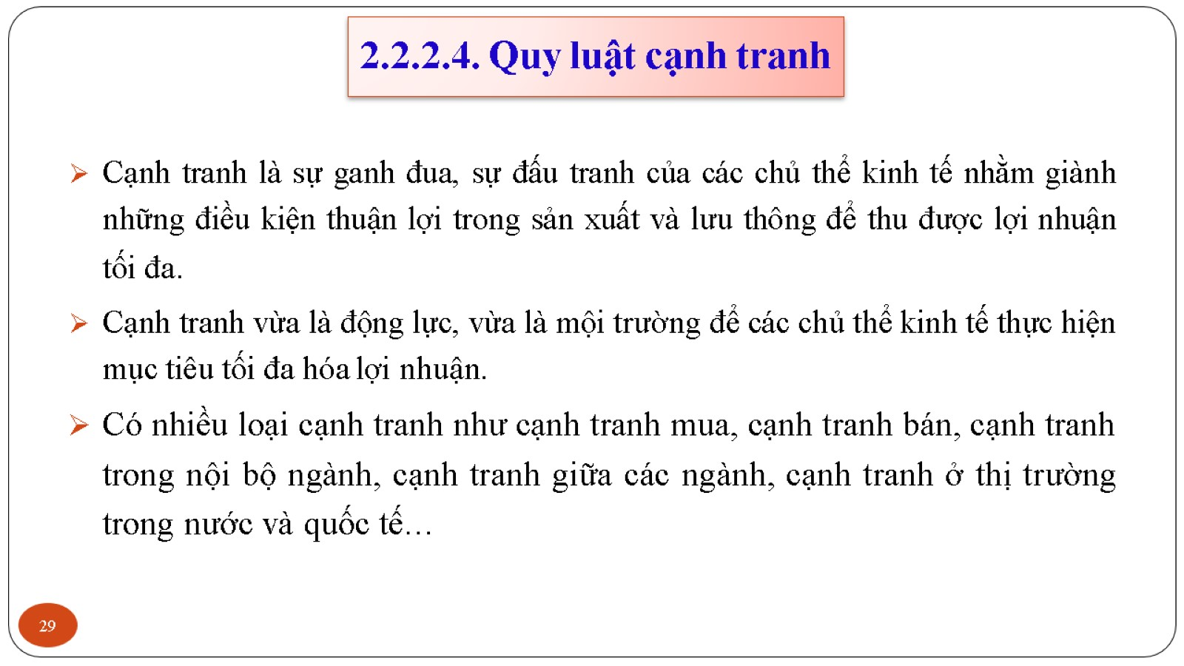
2.2.2.4. Quy luật cạnh tranh

Slide 30
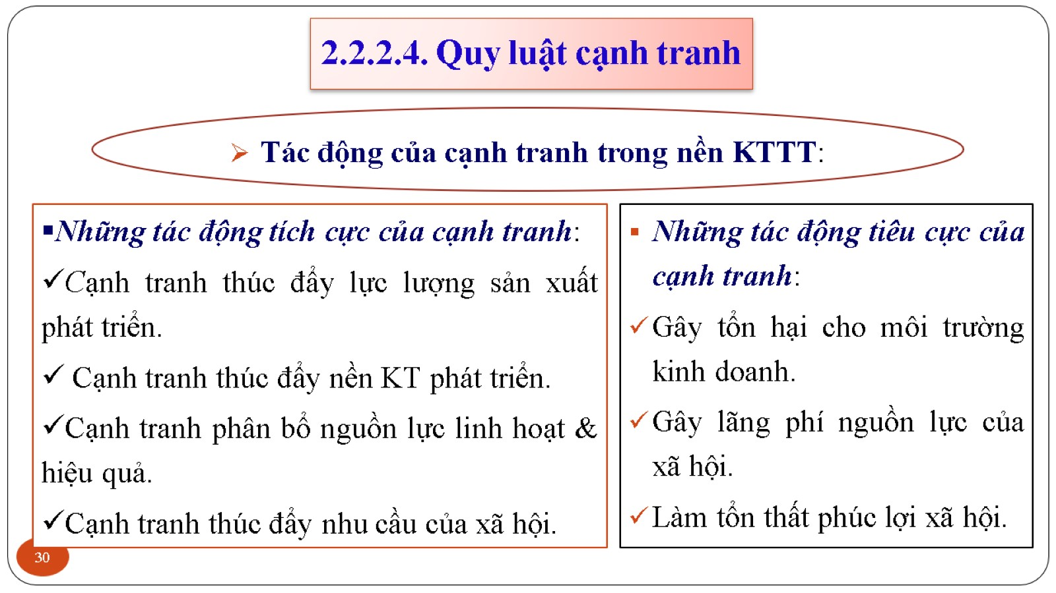
2.2.2.4. Quy luật cạnh tranh

